Slide 1
עצי החלטה Tree-Based Methods
פרח חן אלקיים
12.01.2020

Slide 2
הקדמה – מה זה עצי החלטה?
עץ החלטה הוא עץ בינארי המורכב מצמתי החלטה. בכל אחד מהצמתים נבדק תנאי מסוים על מאפיין מסוים של התצפיות והעלים מכילים את הערכים החזויים.
בשיטה זו נשתמש כאשר הקשר בין משתנה התגובה ליתר המשתנים מורכב ואינו לינארי וכאשר נרצה להציג ולפרש באופן פשוט את המודל.
סוגי עצי החלטה:
1. עצי רגרסיה – בהם מותאם ערך רציף לכל תצפית.
2. עצי סיווג – בהם מותאם ערך בדיד או קטגוריאלי לכל תצפית.
יתרונות וחסרונות:
+מודל קל לפרשנות, פשוט ושימושי.
-מבחינת דיוק החיזוי (ACCURACY) גישת העצים לא עומדת בתחרות עם הגישות הטובות ביותר של Supervised Learning.

Slide 3
רכיבי העץ
צומת ראשי (Internal Node) –המקום בו מתרחש פיצול של משתנה כלשהו לשני תחומים.
ענפים (Branches) –מכל פיצול יוצאים שני ענפים כאשר כל ענף מייצג את אחד מהתחומים שנוצרו בצומת הראשי.
צומת סופי (Terminal Node) – מציג את הערך החזוי עבור תצפית השייכת לתחומים שנוצרו ע"י הצמתים הראשיים וענפי העץ. כל אחד מהמרכיבים מופיע לפחות פעם אחת בבניית העץ ולרוב הרבה יותר מפעם אחת, לכן עץ החלטה יכיל לרוב מספר צמתים ראשיים, מספר ענפים ומספר צמתים סופיים.

Slide 4
תוכן עניינים:
עצי רגרסיה
גיזום עצי החלטה
עצי סיווג
Bagging
Boosting
Random Forests

Slide 5
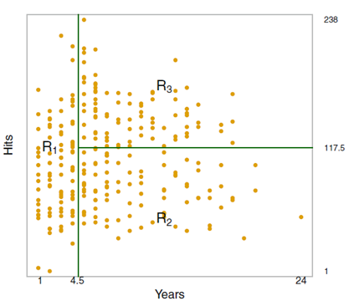
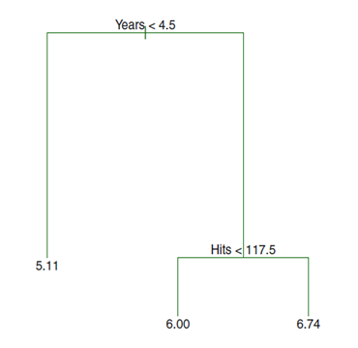
עצי רגרסיה: אינטואיציה

Slide 6
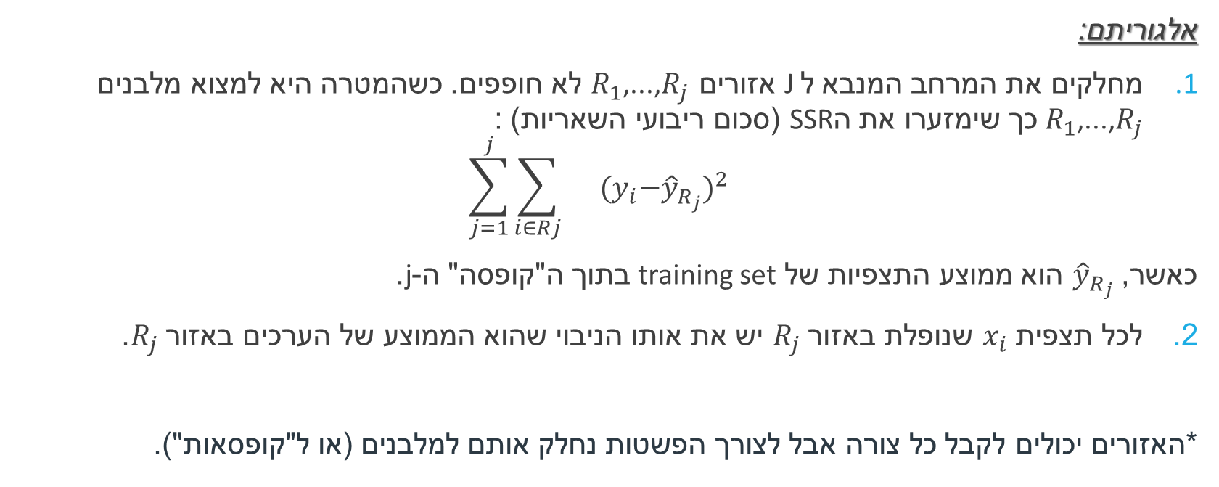
אז איך בונים עץ רגרסיה?
אלגוריתם:
מחלקים את המרחב המנבא לJ אזורים$R_{1}$,...,$R_{j }$ לא חופפים. כשהמטרה היא למצוא מלבנים ${ R}_{1}$,...,$R_{j}$כך שימזערו את הSSR (סכום ריבועי השאריות) :
$$\sum_{j=1}^{j}{\sum_{i∈Rj}{}}{{(y}_{i}−{\hat{y}}_{R_{j}})}^{2}$$
כאשר, ${\hat{y}}_{R_{j}}$ הוא ממוצע התצפיות של training setבתוך ה"קופסה" ה-j.
לכל תצפית$x_{i}$ שנופלת באזור $R_{j}$ יש את אותו הניבוי שהוא הממוצע של הערכים באזור $R_{j}$.
*האזורים יכולים לקבל כל צורה אבל לצורך הפשטות נחלק אותם למלבנים (או ל"קופסאות").

Slide 7
גידול וגיזום עצים
כפי שראינו, העץ שבנינו קודם יכול לתת ניבוי טוב עבור הtraining set ולתת לנו מצב של התאמת יתר (overfitting).
נראה שעץ קטן יותר יכול להוביל לשונות נמוכה ולפירוש טוב יותר אך בתשלום של הטיה.
מטרת הגיזום היא לבחור עבורנו תת עץ שיוביל לשיעור השגיאות הנמוך ביותר.

Slide 8
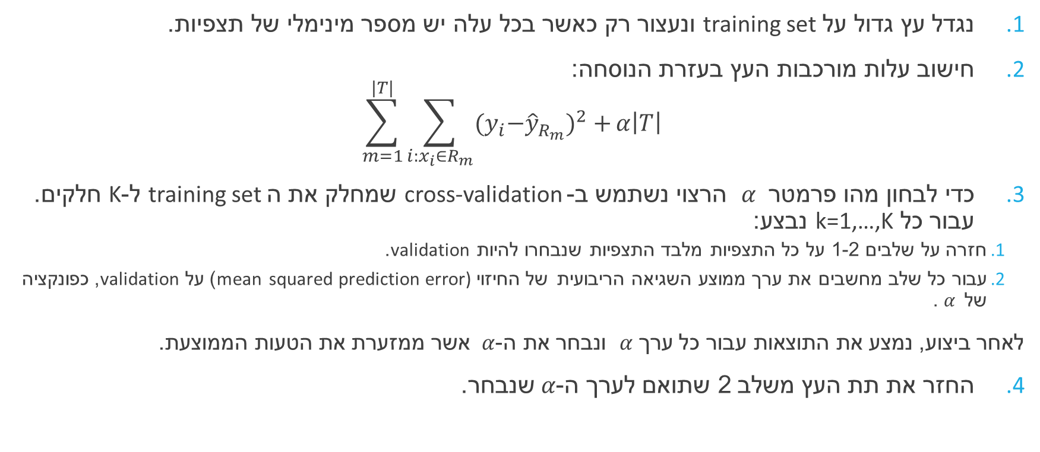
אלגוריתם של גיזום:
נגדל עץ גדול על training set ונעצור רק כאשר בכל עלה יש מספר מינימלי של תצפיות.
חישוב עלות מורכבות העץ בעזרת הנוסחה:
$$\sum_{m=1}^{|T|}{\sum_{i:x_{i}∈R_{m}}{{{(y}_{i}−{\hat{y}}_{R_{m}})}^{2}+}}α\left|T\right|$$
כדי לבחון מהו פרמטר $α$ הרצוי נשתמש ב-cross-validation שמחלק את הtraining set ל-K חלקים. עבור כל k=1,…,K נבצע:
חזרה על שלבים 1-2 על כל התצפיות מלבד התצפיות שנבחרו להיות validation.
עבור כל שלב מחשבים את ערך ממוצע השגיאה הריבועית של החיזויmean squared prediction error) ) על validation, כפונקציה של $α$.
לאחר ביצוע, נמצע את התוצאות עבור כל ערך $α$ ונבחר את ה- $α$ אשר ממזערת את הטעות הממוצעת.
החזר את תת העץ משלב 2 שתואם לערך ה- $α$שנבחר.

Slide 9
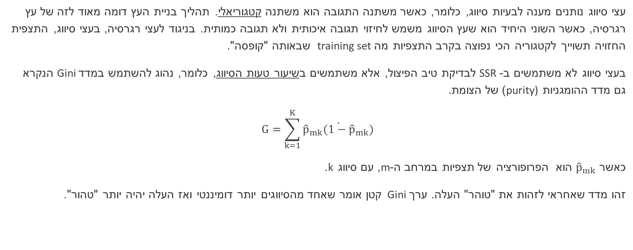
עצי סיווג
עצי סיווג נותנים מענה לבעיות סיווג, כלומר, כאשר משתנה התגובה הוא משתנה קטגוריאלי. תהליך בניית העץ דומה מאוד לזה של עץ רגרסיה, כאשר השוני היחיד הוא שעץ הסיווג משמש לחיזוי תגובה איכותית ולא תגובה כמותית. בניגוד לעצי רגרסיה, בעצי סיווג, התצפית החזויה תשוייך לקטגוריה הכי נפוצה בקרב התצפיות מה training set שבאותה "קופסה".
בעצי סיווג לא משתמשים ב-SSR לבדיקת טיב הפיצול, אלא משתמשים בשיעור טעות הסיווג, כלומר, נהוג להשתמש במדדGini הנקרא גם מדד ההומגניותpurity) ) של הצומת.
$$G=\sum_{k=1}^{K}{\dot{{\hat{p}}_{mk}(1−{\hat{p}}_{mk})}}$$
כאשר ${\hat{p}}_{mk}$ הוא הפרופורציה של תצפיות במרחב ה-m, עם סיווג k.
זהו מדד שאחראי לזהות את "טוהר" העלה. ערך Gini קטן אומר שאחד מהסיווגים יותר דומיננטי ואז העלה יהיה יותר "טהור".

Slide 10
לסיכום:
עצי החלטה קל להסביר למקבלי החלטות
יכולים לבטא קשרים שאינם ניתנים לביטוי בנוסחת רגרסיה
ניתן בקלות להשתמש במשתנים קטגוריאליים, וגם להתמודד עם ערכים חסרים
אבל:
כמודל חיזוי - הם לא כל כך טובים
הם לא רובוסטיים (שינוי קל בנתונים עלול להביא לשינוי מאוד מהותי במבנה העץ)
לכן, נבנו מספר אלגוריתמים המבוססים על עצים אך הם יותר רובוסטים ולרוב בעלי ביצועים טובים יותר.
Bagging
Random Forests
Boosting

Slide 11
Bagging
במודל זה אנו מייצרים מספר קבוצות משנה של הנתונים מתוך ה-training set שנבחרו באופן אקראי עם החזרה בשיטת Bootstrap.
עבור כל קבוצת משנה נבנה עץ החלטה. לבסוף, נקבל קבוצה של מודלים שונים.
הממוצע של כל החיזויים מעצים שונים תהיה ניבוי חזק יותר מניבוי של עץ החלטה יחיד.
אז איך נדע שזה נכון?
Out-of-Bag Error Estimation – שיטה לחישוב טעות הניבוי של המודל, כאשר היא לוקחת את אותן התצפיות שלא נבחרו לצורך בניית המודל ומחשבת להן את שגיאת הניבוי הממוצעת. כלומר, לאחר בניית העצים, עבור כל עץ נבחר את התצפיות שלא נבחרו לצורך בנייתו ונבדוק העם עץ חוזה נכון או לא נכון. שגיאת הניבוי הממוצעת תהיה ממוצע היחס של מספר התצפיות שלא חזו נכון לבין סך כל התצפיות שלא נכנסו לאותו העץ.

Slide 12
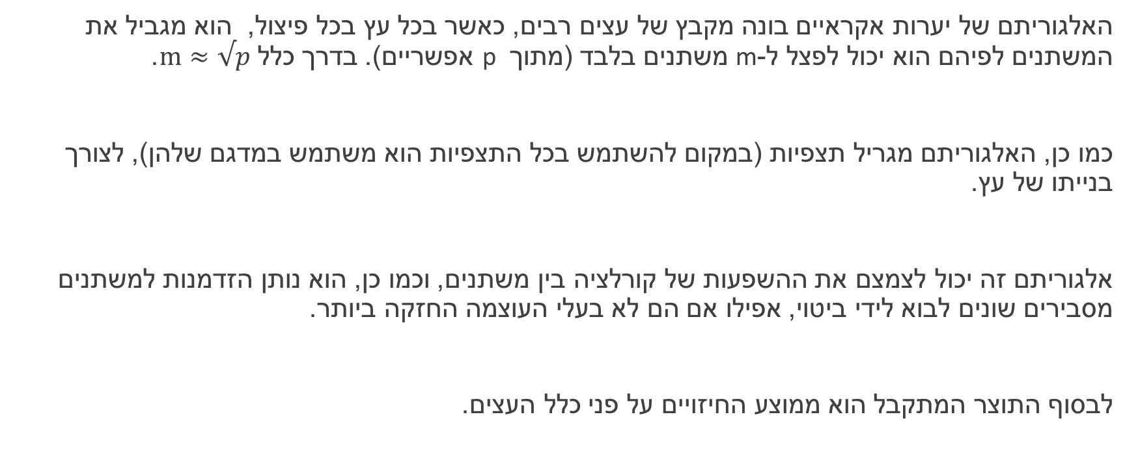
Random Forests
האלגוריתם של יערות אקראיים בונה מקבץ של עצים רבים, כאשר בכל עץ בכל פיצול, הוא מגביל את המשתנים לפיהם הוא יכול לפצל ל-m משתנים בלבד (מתוך p אפשריים). בדרך כלל $m≈√p$.
כמו כן, האלגוריתם מגריל תצפיות (במקום להשתמש בכל התצפיות הוא משתמש במדגם שלהן), לצורך בנייתו של עץ.
אלגוריתם זה יכול לצמצם את ההשפעות של קורלציה בין משתנים, וכמו כן, הוא נותן הזדמנות למשתנים מסבירים שונים לבוא לידי ביטוי, אפילו אם הם לא בעלי העוצמה החזקה ביותר.
לבסוף התוצר המתקבל הוא ממוצע החיזויים על פני כלל העצים.

Slide 13
Boosting
בשיטה זו בכל שלב האלגוריתם יבנה עץ, שהמטרה שלו היא חיזוי השגיאה (לא הערך האמיתי של Y אלא השגיאה הצפוייה בהתבסס על כל העצים שנבנו עד כה).
המודל מתווסף כסכום לכל יתר המודלים שחושבו עד כה, עם פרמטר "הקטנה" λ.
במילים אחרות, האלגוריתם מרכיב סכום של הרבה עצים קטנים, כשכל פעם הוא נותן דגש על צמצום השגיאות שהתקבלו עד כה.

